Slide 1
Ugniasienių (užkardų) tipai ir apėjimo metodika
Atliko: Eligijus Kiudys IFM-1/3

Slide 2
Darbo Tiklas ir uždaviniai
Darbo tikslas – išanalizuoti ugniasienių tipus ir pasitaikančias apėjimo metodologijas
Uždaviniai:
Išanalizuoti esamus ugniasienių tipus
Išanalizuoti pasitaikančias apėjimo metodologijas
Ugniasienių apėjimo metodologijos aptikimas ir stabdymas

Slide 3
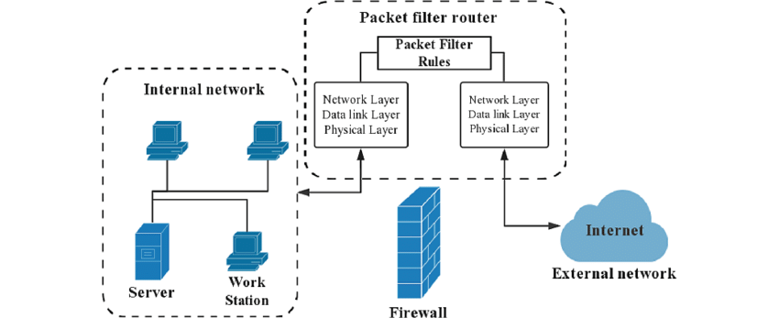
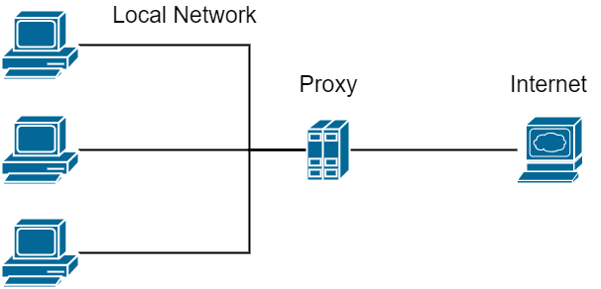
Ugniasienės paskirtis

Slide 4
Ugniasienių tipai
Paketų filtravimo ugniasienės
Programos lygio šliuzų ugniasienės – filtravimas vyksta per serverį
Naujos kartos ugniasienė
Busenos ugniasiene – busenos sekimas ir ketimas
Grandinės lygio šliuzas – tcp protokolo tvirtinimas

Slide 5
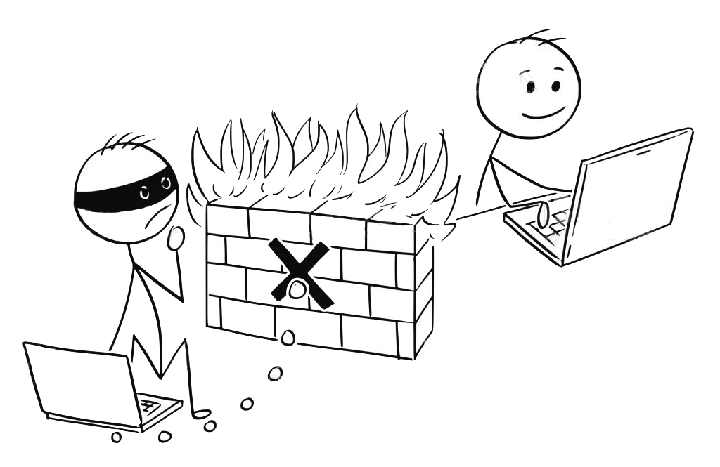
Ugniasienės Apėjimo metodologija
Įvairūs būdai, kaip apeiti ugniasienes.

Slide 6
Pasitaikančios apėjimo metodologijos
Vidinės atakos
Praleisti saugos pataisymai
Konfigūracijos klaidos
DoS ir DDoS ataka
Socialinė inžinerija
Kibimas (angl. baiting) – naudotojas yra viliojimas
Baidyklė (angl. scareware) – bandoma įbauginti naudotoją
Pretekstas (angl. pretexting) - bandoma apaguti naudotoją
Sukčiavimas (angl. phishing) – bandoma apgauti naudotoją gaunant informaciją
Ieties sukčiavimas (angl. spear phishing) – suasmeninti laiškai, kuriais yra bandoma apgauti gavėją.

Slide 7
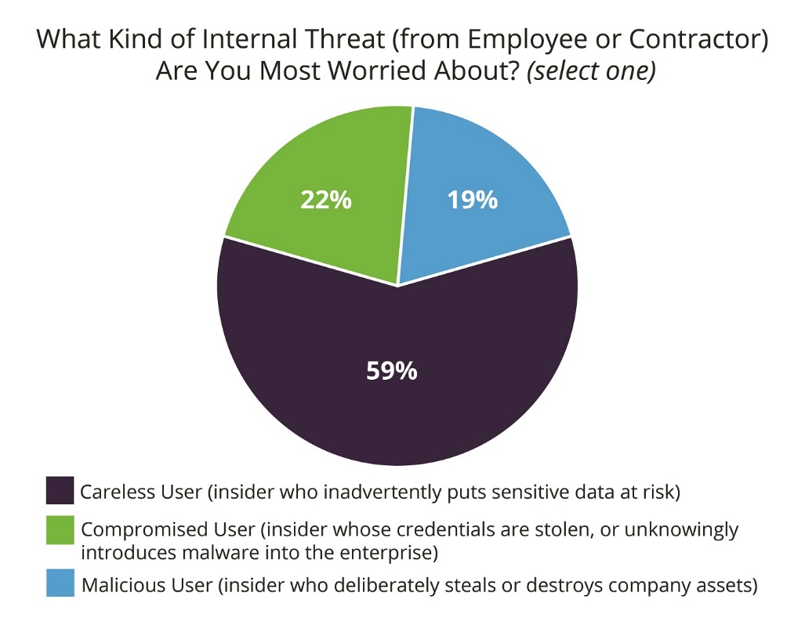
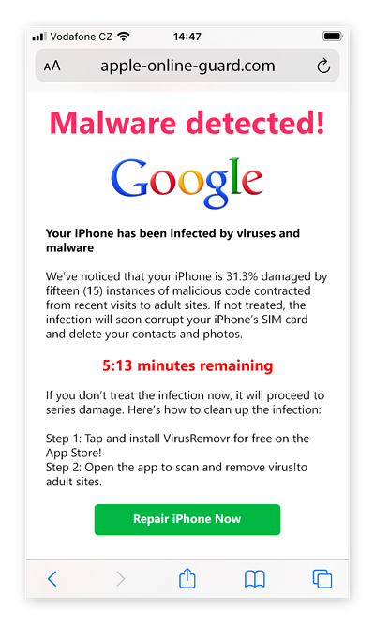
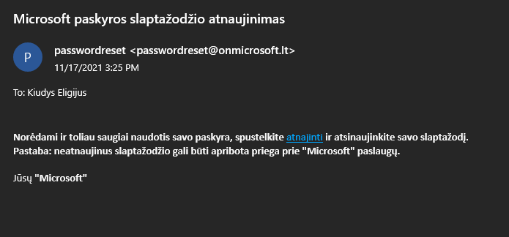
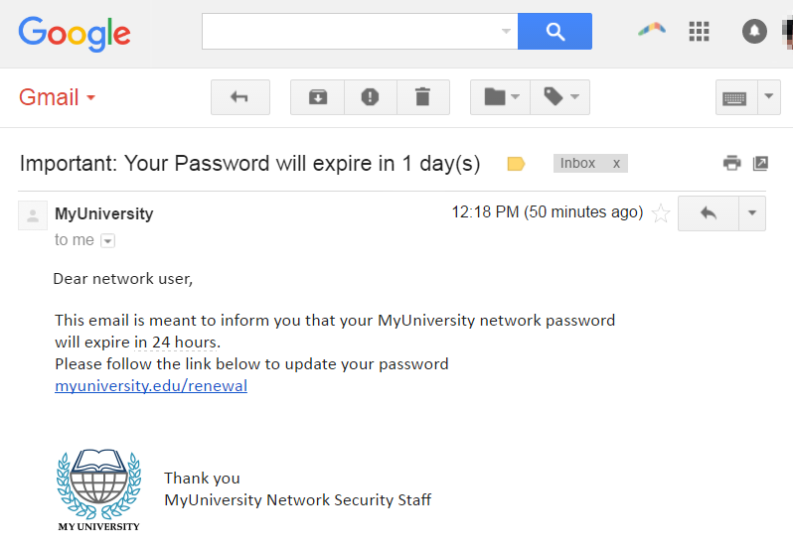
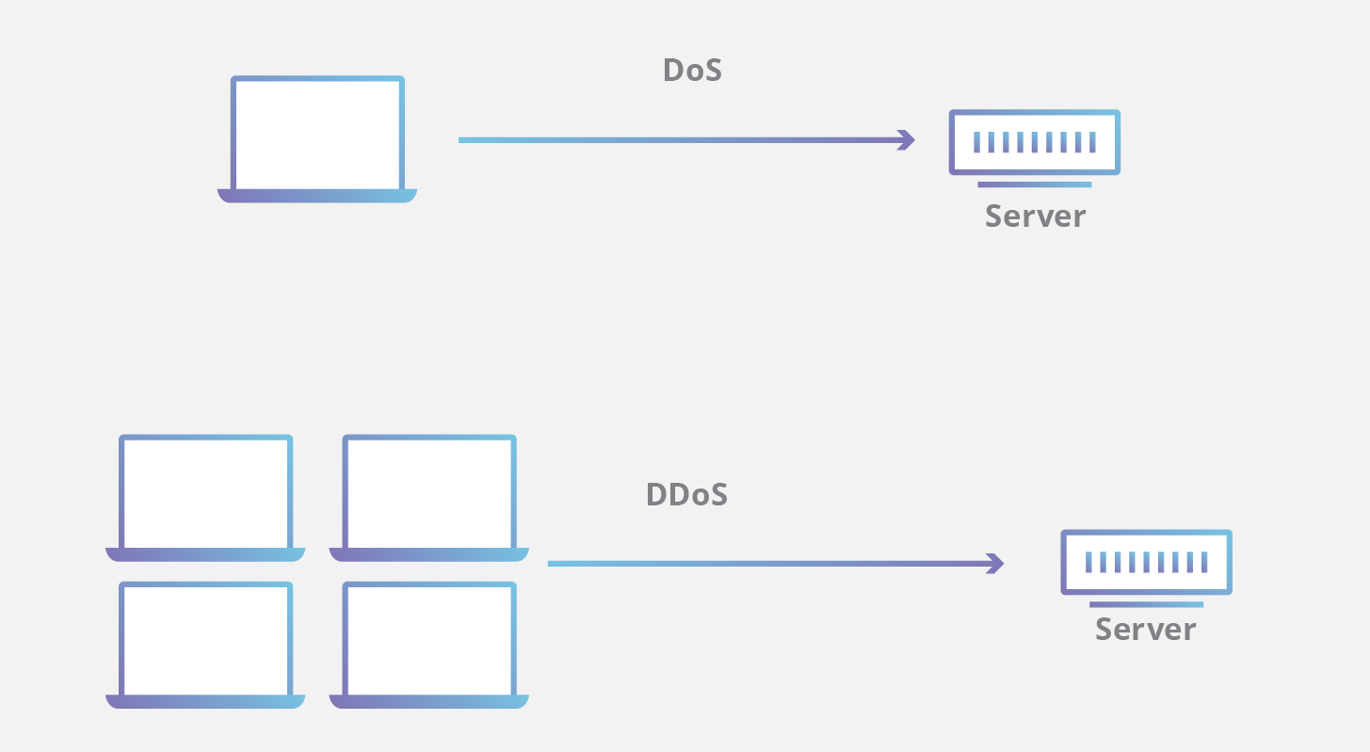
Pasitaikančios apėjimo metodologijos

Slide 8
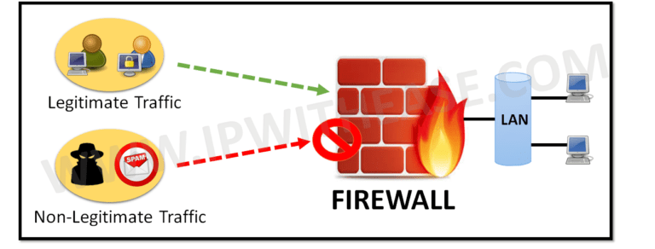
Ugnesienių metodologijos apėjimo aptikimas ir stabdymas

Slide 9
Ugnesienių metodologijos apėjimo aptikimas ir stabdymas
Vidinės atakos (angl. insider Attacks)
Praleisti saugos pataisymai
Konfigūracijos klaidos
DoS ir DDoS atakos
Socialinė inžinerija

Slide 10
Išvados
Išanalizavus esamus ugniasienių tipus buvo pastebėta, kad jų yra labai daug. Nėra blogo pasirinkimo tarp ugniasienių. Tipo pasirinkimas turėtų būti nuspręstas pagal ugniasienės naudojimą. Vienos ugniasienės atakas valdo saugiau, kitos prasčiau.
Išanalizavus pasitaikančias ugniasienių apėjimo metodologijas buvo pastebėta, kad jų yra įvairių. Vienai problemai gali būti daug sprendimo būdų, tokį patį pasakymą galima pritaikyti ir ugniasienės apėjimais. Yra daug būdų, kaip galima apeiti ugniasienę.
Galima rasti daug būdų, kaip aptikti ir apsisaugoti nuo ugniasienės apėjimų. Kadangi yra daug skirtingų apėjimo būdų taip pat yra ir daug apsisaugojimo būdų nuo atakų. Gerai Literatūros sąrašas

